Slide 1
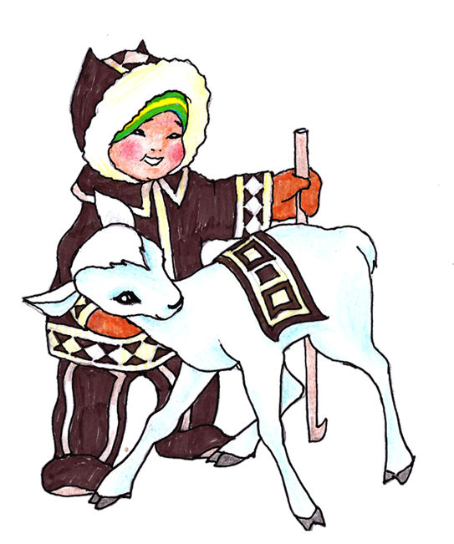
ПРОЕКТ «Воспитание будущего «Урэн Хоhууна» в молодой семье»
Цель проекта:
Пропаганда примеров достойного отцовства, сохранение семейных и духовно-нравственных ценностей.
Задачи:
создать условия для развития детей в совместной деятельности с отцами;
- совершенствовать подходы в работе по взаимодействию учреждения и семьи
повышение высокой значимости роли отца в воспитании сыновей
развивать у детей любознательность, инициативность, самостоятельность в совместной деятельности с отцами;
- помочь отцам развивать творческие способности детей
"Не надобно другого образца,
когда в глазах пример отца".
Вид проекта: долгосрочный, практико-ориентированный,
творческий, открытый. Срок реализации проекта – 4 месяца

Slide 2
